Slide 1

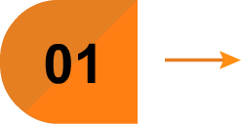
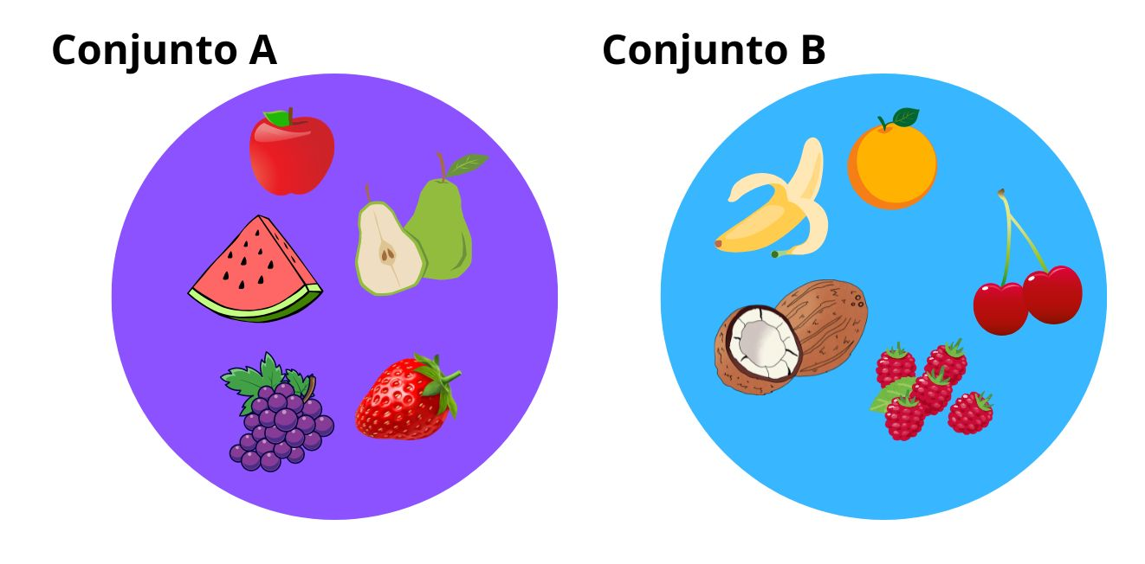

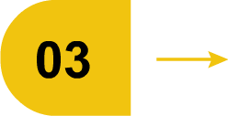
Enunciado
Genera un programa que permita
identificar, que no pertenece al
conjunto A
Conjunto de Frutas
Código
<!DOCTYPE html>
<html>
<head>
<title>Conjuntos de Frutas</title>
<meta charset="UTF-8“>
<style>
body {
text-align: center;
font-family: Arial, sans-serif;
}
#titulo {
margin-top: 20px;
font-size: 34px;
}
#imagen {
margin-top: 20px;
width: 500px;
}
</style>
</head>

Slide 2
<body>
<img id= "operaciones" src= "Conjunto.jpg" alt= "Operaciones" />
<h1 id="titulo“>¡Bienvenidos a un Ejercicio de Conjuntos!</h1>
<form>
<p> Asigna cada fruta al conjunto que pertenece</p>
<p><select id= "operacion1“onChange="mostrarSeleccionOperacion('mensaje1’)” >
<option value= "Escoge de Nuevo“> Selecciona una Opción</option>
<option value= "Incorrecto, vuelve a intentar“>Uvas y Cerezas (Conjunto B)</option>
<option value="¡Felicitaciones muy bien!">Pera y Sandia (Conjunto A)</option>
<option value="Incorrecto, vuelve a intentar">Coco y Pera (Conjunto A)</option>
</select></p>
<p><input type= "text" id= "mensaje1“ ></p>
<p><select id="operacion2" onChange="mostrarSeleccionOperacion('mensaje2’)”> <option value="Escoge de Nuevo">Selecciona una Opción</option>
<option value="Incorrecto, vuelve a intentar“>Pera y Manzana (Conjunto B)</option> <option value="Incorrecto, vuelve a intentar“>Frambuesa y Naranja (Conjunto A)</option>
<option value="¡Felicitaciones muy bien!">Naranja y Coco (Conjunto B)</option>
</select></p>
<p><input type= "text" id= "mensaje2“ ></p>
<p><select id= "operacion3" onChange="mostrarSeleccionOperacion('mensaje3’)”>
<option value="Escoge de Nuevo“>Selecciona una Opción</option>
<option value= "¡Felicitaciones muy bien!“>Fresa y Uvas (Conjunto A)</option>
<option value= "Incorrecto, vuelve a intentar“>Durazno (Conjunto A)</option>
<option value= "Incorrecto, vuelve a intentar“>Pera y Cerezas (Conjunto A)</option>
</select></p>
<p><input type= "text" id="mensaje3“></p>

Slide 3
<p><select id= "operacion4“ onChange="mostrarSeleccionOperacion('mensaje4’)”>
<option value="Escoge de Nuevo“>Selecciona una Opción</option>
<option value= "Incorrecto, vuelve a intentar“>Coco y Frambuesa (ConjuntoA)</option>
<option value= "¡Felicitaciones muy bien!“>Banano y Cereza (Conjunto B)</option>
<option value= "Incorrecto, vuelve a intentar“>Naranja y Fresa (Conjunto A)</option>
</select></p>
<p><input type="text" id ="mensaje4“></p>
<script>
function mostrarSeleccionOperacion(idMensaje) {
document.getElementById(idMensaje).value =
document.getElementById(idMensaje.replace('mensaje’,'operacion’)).options[document.getElementById(idMensaje.replace('mensaje’,'operacion’)).selectedIndex].value;
}
</script>
</body>
</html>
Link de visualización: https://primaveraalegre.com/2024/INTRODUCCI%C3%93N%20A%20LOS%20SISTEMAS/Danna%20Sofia%20Gonz%C3%A1lez%20Diaz/Ember%C3%A1/

